Slide 1

Приготовление обедов в школьной столовой
МБОУ «Рудницкая СОШ»
Всероссийский конкурс «Лучшая столовая школы» - 2021

Slide 2
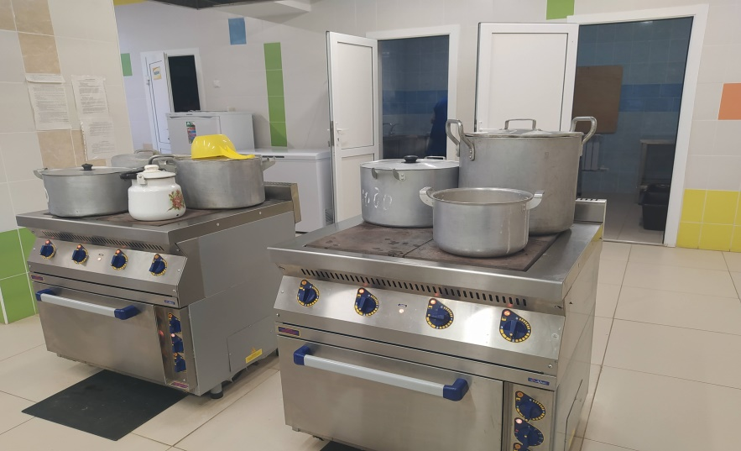
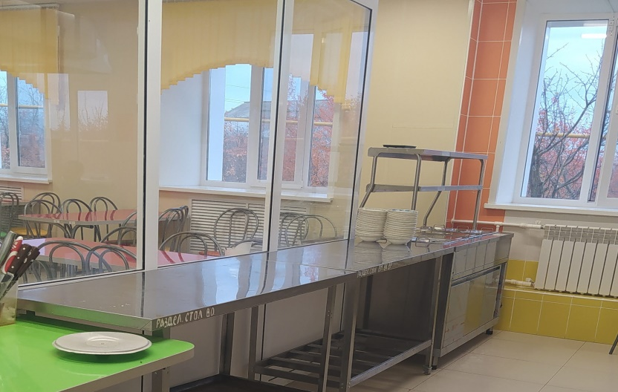
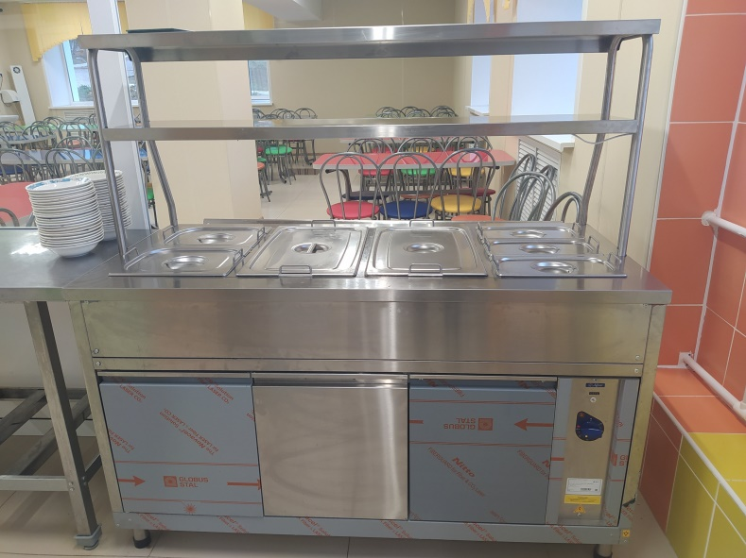
Техническое оборудование столовой
Электрические плиты
Разделочные столы
Раздаточный стол

Slide 3
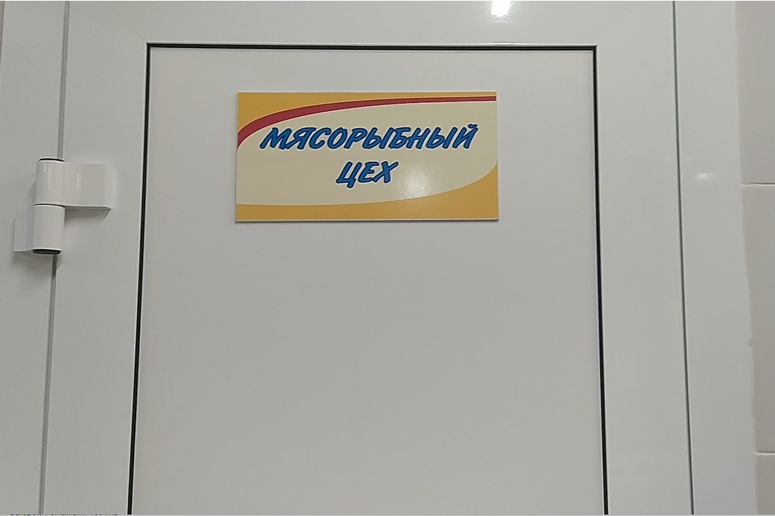
Приготовление мясных блюд

Slide 4
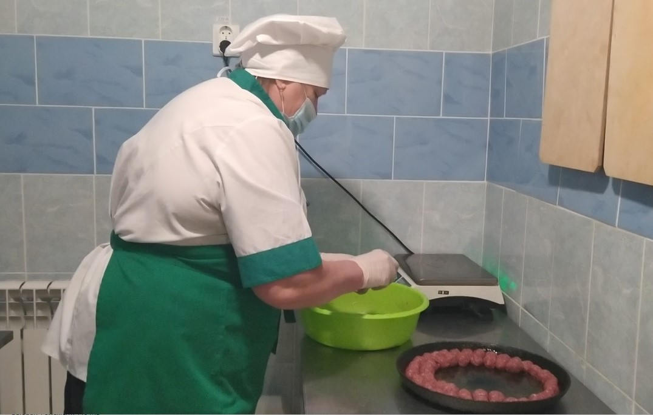
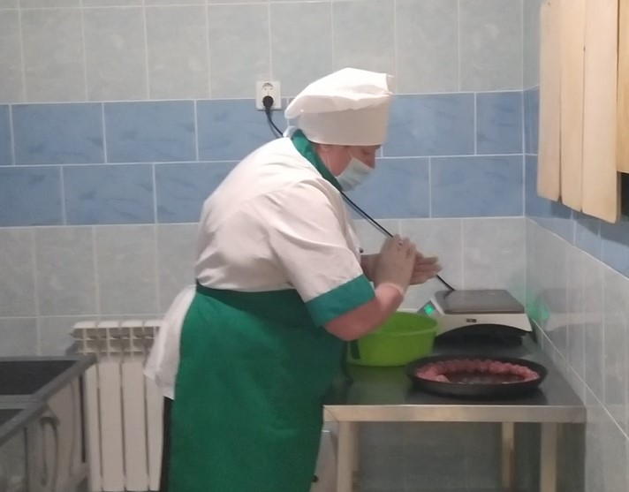
Приготовление фрикаделек

Slide 5
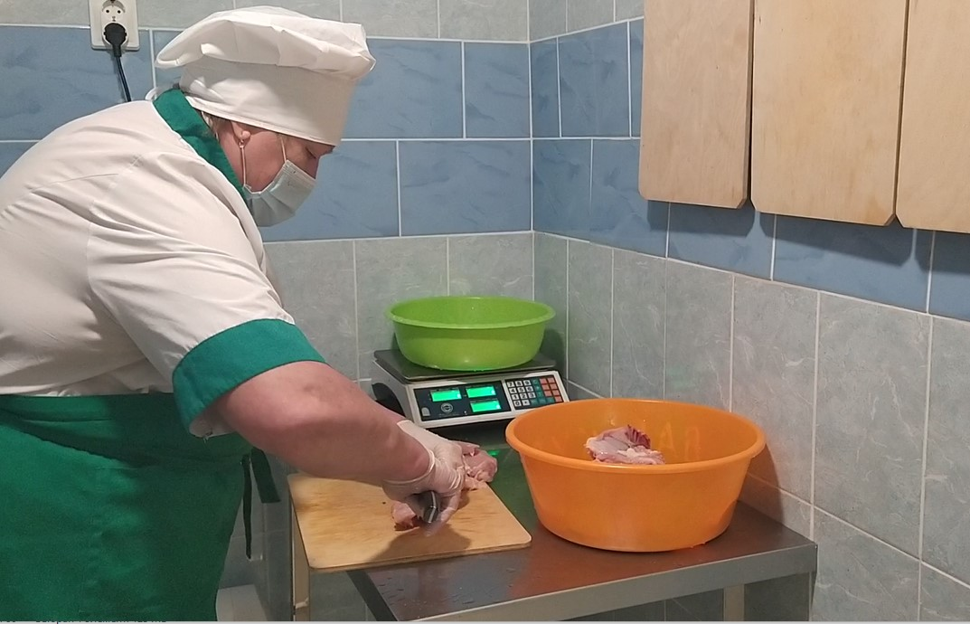
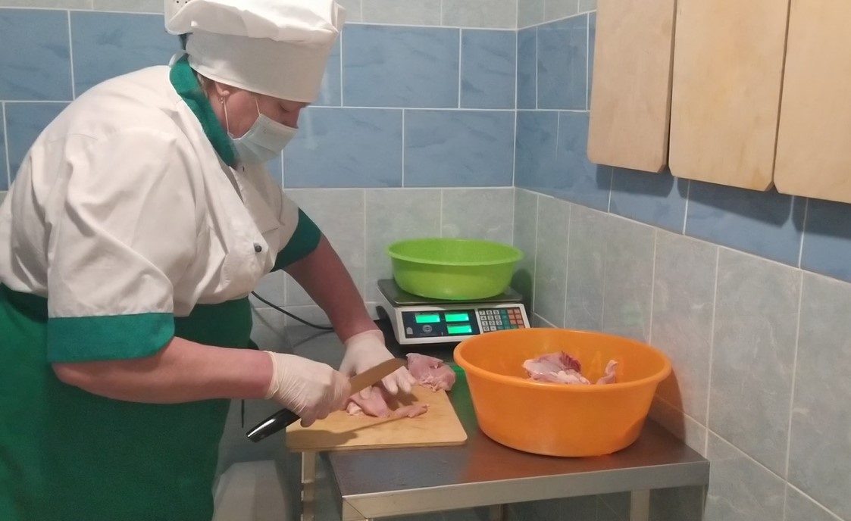
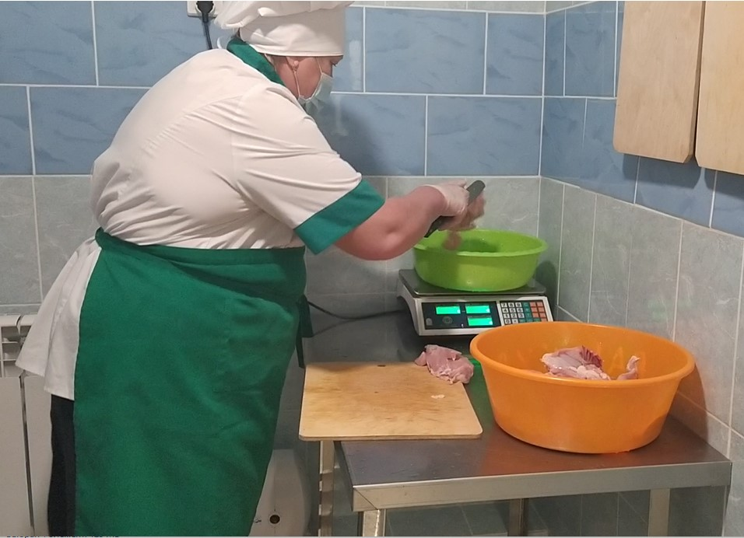
Приготовление рагу из курицы

Slide 6
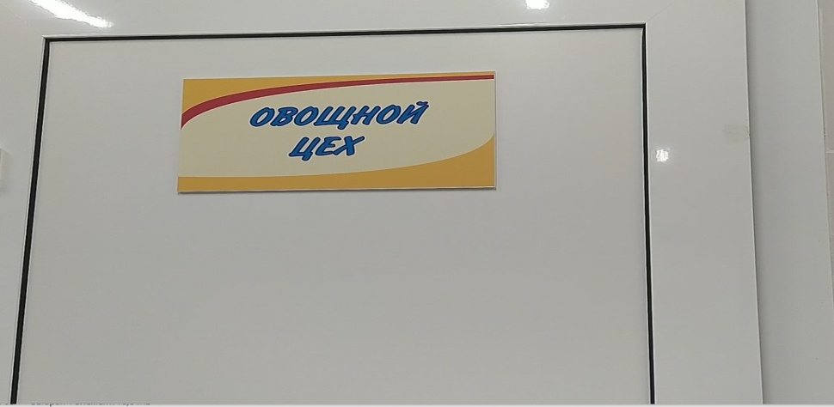
Приготовление овощных блюд

Slide 7
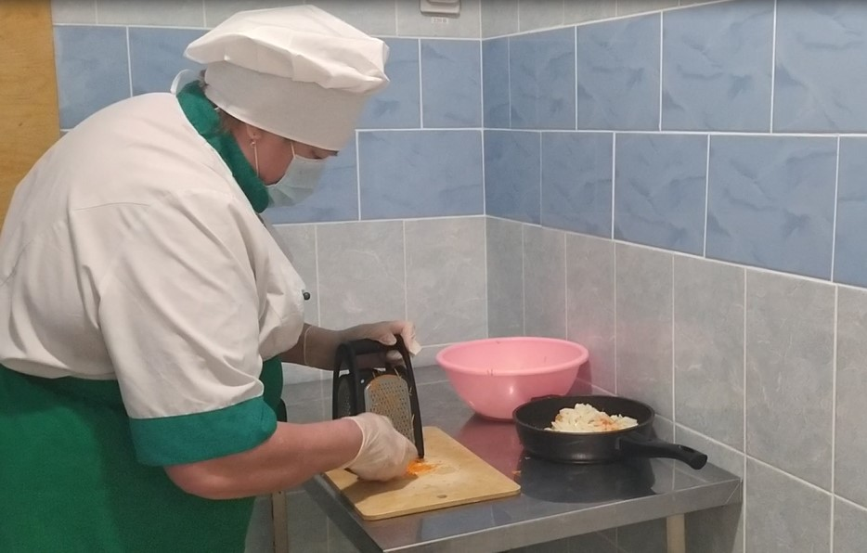
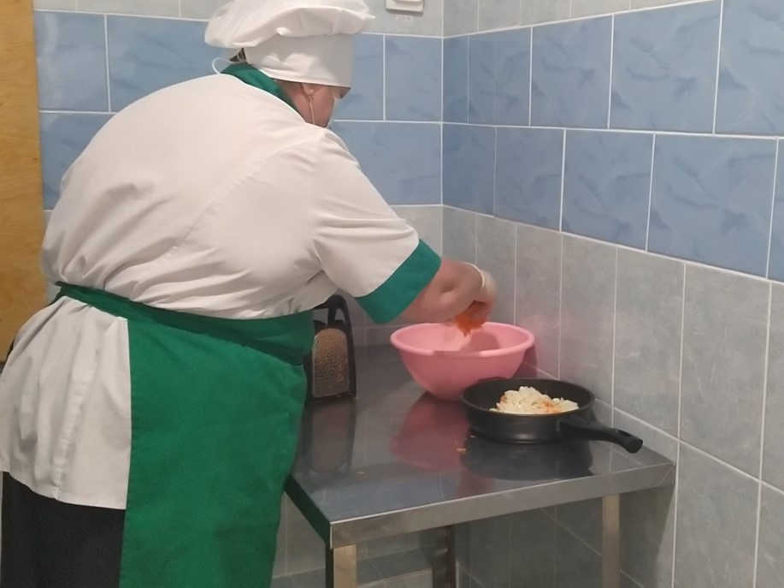
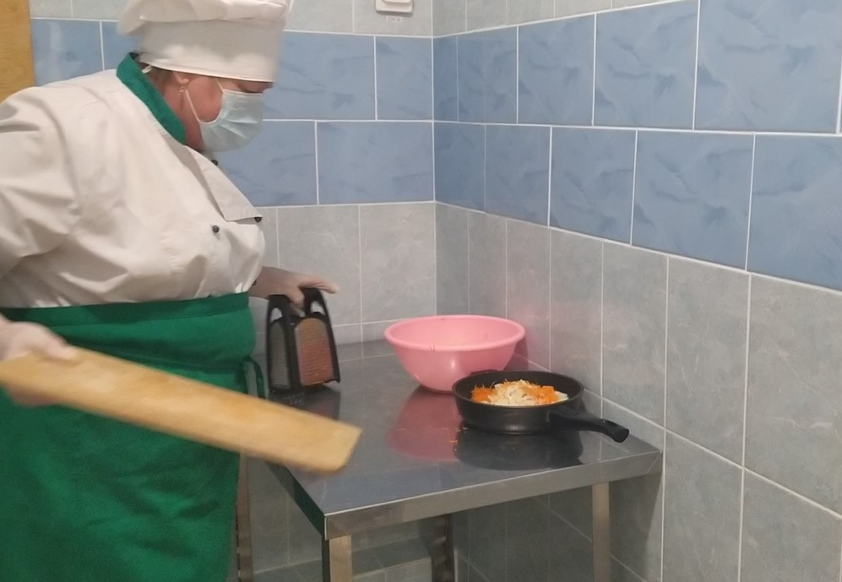
Работа в овощном цехе

Slide 8
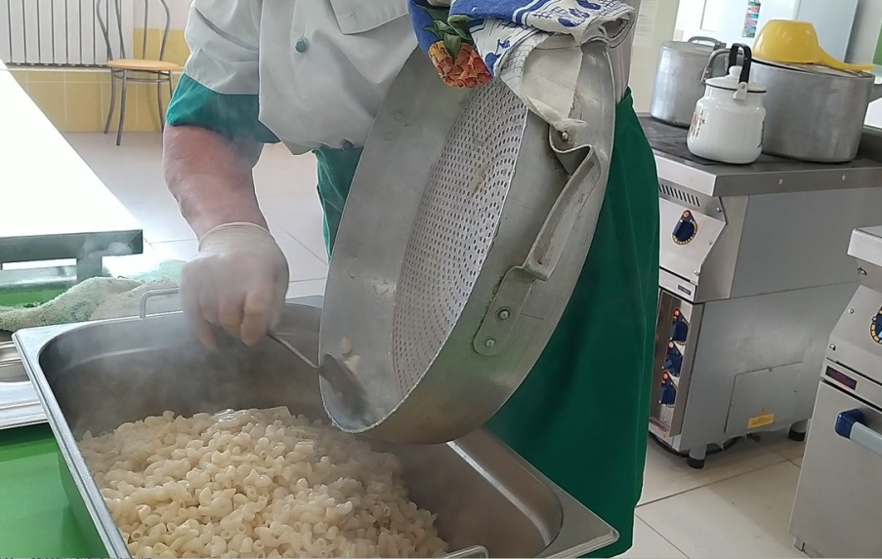
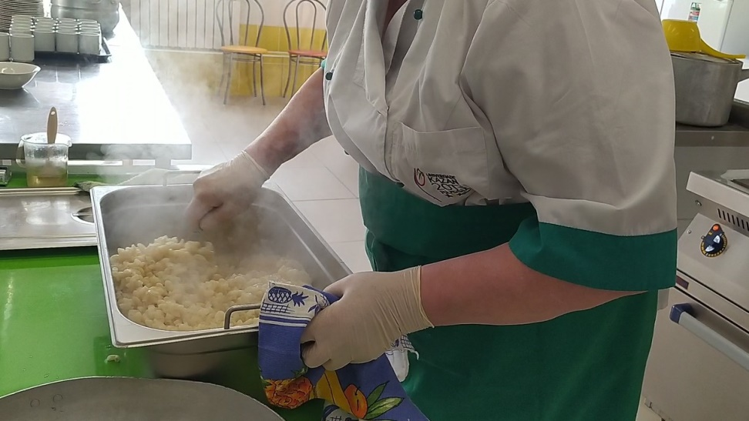
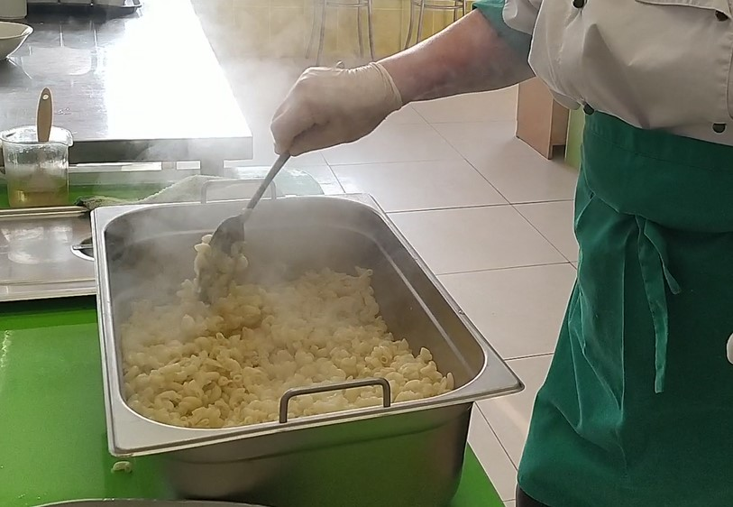
Приготовление обеда к раздаче

Slide 9
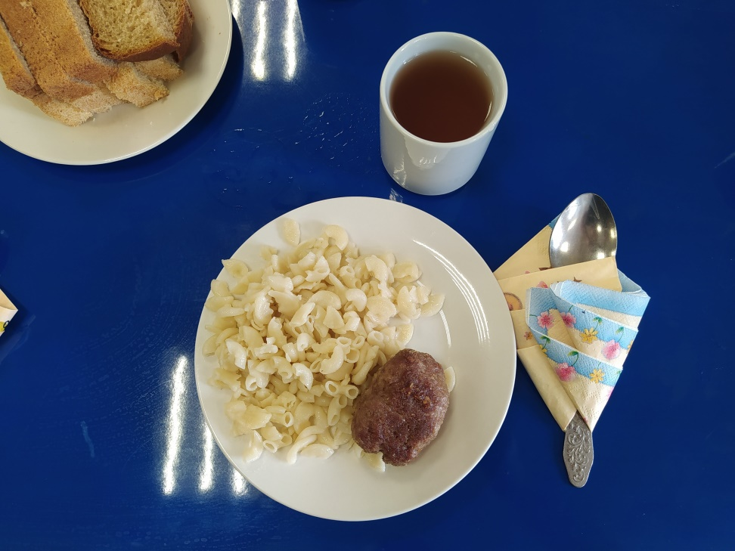
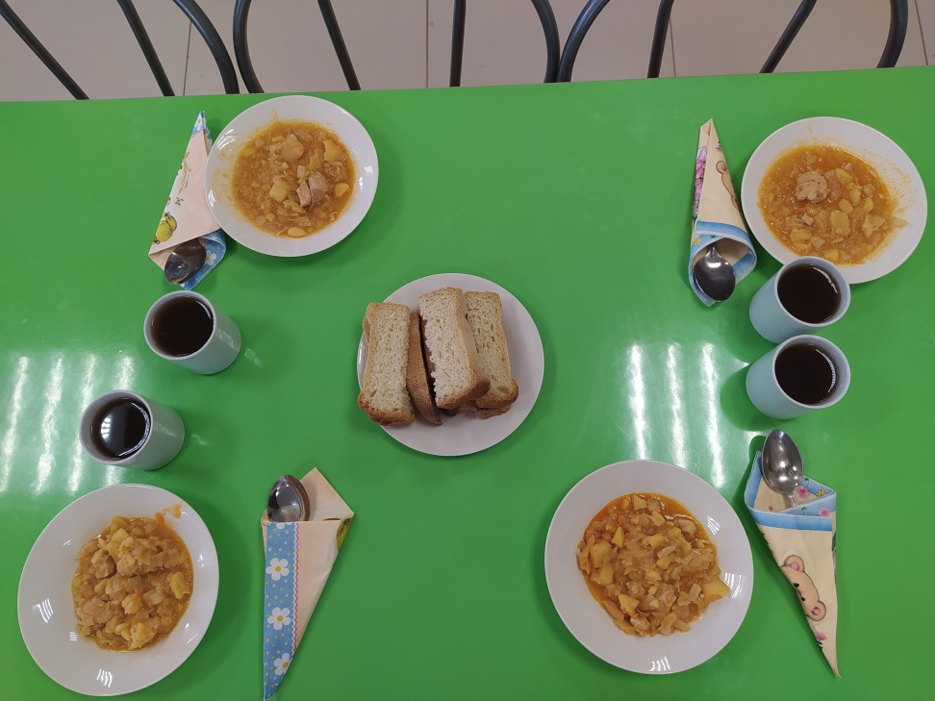
ПРИЯТНОГО АППЕТИТА
ОБЕД 1-4 КЛАССЫ
ОБЕД 5-11 КЛАССЫ

